Slide 1


Slide 2






تعيين تلميذ(ة) للإجابة
توجيهات و شرح التعليمات
عرض فيديو
المرور بين الصفوف للمساعدة و تصحيح الإنجازات
عمل في ثنائيات
نهاية الشريط، المرور إلى الشريحة الموالية.

Slide 3

تنظيم حصص الأسبوع التربوي
اليوم 3 -
اليوم 1 -
أنشطة اعتيادية
الطلاقة / التحدث
القراءة/ الفهم
البنيات اللغوية
أنشطة اعتيادية
الطلاقة / التحدث
وضعية تقويمية
اليوم 2 -
اليوم 4 -
أنشطة اعتيادية
الطلاقة / التحدث
القراءة / الفهم
الكتابة
أنشطة اعتيادية
الطلاقة / التحدث
القراءة / المعجم
البنيات اللغوية
اليوم 6 -
اليوم 5 -
أنشطة اعتيادية
الطلاقة / التحدث
القراءة / الفهم
الكتابة
أنشطة اعتيادية
الطلاقة / التحدث
القراءة / الفهم
الكتابة

Slide 4







هيكلة حصة اليوم
-01 انشطة اعتيادية
نشيد : «القرية»
إملاء
- 02الطلاقة/ التحدث
تقويم فردي لمهارتي الطلاقة والتحدث؛
قراءة النص "رحلة إلى المدينة " ونقل الفقرة الأولى بخط جميل.
- 03وضعية تقويمية
قراءة النص/ الفهم

Slide 5

عند نهاية الحصة
تقويم الطلاقة والتحدث؛
استثمار المكتسبات السابقة للإجابة عن أسئلة الوضعية التقويمية.

Slide 6

افتتاح الحصة
افتتاح الحصة
الترحيب وتدبير السلوك؛
الأنشطة الاعتيادية: نشيد «القرية» /إملاء

Slide 7



مرحبا بكم . سننطلق في حصة اللغة العربية .
اختــتام الحــصة
وضعية تقويمية
الطلاقة/ التحدث
افتتاح الحصة

Slide 8



قبل أن نبدأ حصة اليوم سأخبركم عن شروط الحصول على نجمة التميز.
في كل حصة سيفوز ثلاثة منكم بالنجمة.
اختــتام الحــصة
وضعية تقويمية
الطلاقة/ التحدث
افتتاح الحصة
أُنْصِتُ وأَنْتَبِهُ جَيِّداً لِلدَّرْسِ.
دونَ أَن أَقِف، أَرْفَعُ أُصْبُعي لِلْإجابَةِ.

Slide 9


قبل أن نبدأ حصة اليوم سأخبركم عن شروط الحصول على نجمة التميز.
في كل حصة سيفوز ثلاثة منكم بالنجمة.
اختــتام الحــصة
وضعية تقويمية
الطلاقة/ التحدث
افتتاح الحصة

Slide 10
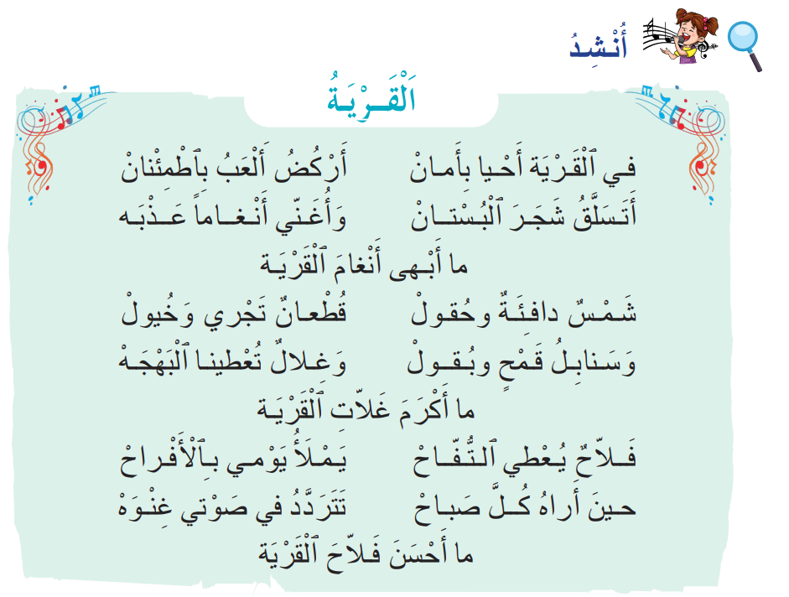
ننشد معا
اختــتام الحــصة
وضعية تقويمية
الطلاقة/ التحدث
افتتاح الحصة

Slide 11

أنشدوا
اختــتام الحــصة
وضعية تقويمية
الطلاقة/ التحدث
افتتاح الحصة

Slide 12


اختــتام الحــصة
وضعية تقويمية
الطلاقة/ التحدث
افتتاح الحصة
من يقوم للإنشاد؟

Slide 13
الكفايات المعنية بالاختبار – المستوى 2
تقويم فردي لمهارة الطلاقة (LF1,LF2 ) ؛
تقويم فردي لكفاية التحدث (PO1, PO2)؛

Slide 14
توجيهات عامة
1.يفصل الأستاذ(ة) الحاسوب عن شاشة العرض أثناء التمرير الفردي؛
2. يعرض الأستاذ(ة) سلسلة كلمات ونص تقويم الطلاقة للمتعلم ليقرأه ثم يدون النتائج على شبكة التفريغ؛
3. يعرض الأستاذ(ة) إحدى وضعيات تقويم التحدث للمتعلم ثم يدون النتائج على شبكة التفريغ.

Slide 15
توجيهات عامة
يختار الأستاذ يوميا 6 تلاميذ من أجل تمرير الروائز الفردية (التحدث+ الطلاقة) خلال الأسبوع الخامس؛
إعداد جانب من الفصل الدراسي لتمرير الفردي؛
الحرص على خلق بيئة آمنة لتمرير الروائز؛
تمرير رائزي التحدث والطلاقة بالتتابع وبشكل فردي في جلسة واحدة مع كل تلميذ(ة)؛
تغيير الكلمات وفقرات الطلاقة ووضعيات التحدث من يوم إلى آخر؛
أثناء التمرير يشتغل باقي التلاميذ على نص: رحلة إلى المدينة (ص 64)، من خلال توجيههم إلى ما يلي:
قراءة النص قراءة صامتة؛
نقل فقرات النص على دفاترهم بخط جميل.

Slide 16
نشاط تشغيل التلاميذ

Slide 17

خذوا كراساتكم (الصفحة 64) ودفاتر المنزل . اقرؤوا النص جيدا ثم انقلوا الفقرة الأولى بخط جميل.
اختــتام الحــصة
وضعية تقويمية
تقويم الطلاقة والتحدث
افتتاح الحصة

Slide 18
الطلاقة
تمرير فردي
قراءة فقرة؛

Slide 19
دليل تمرير رائز الطلاقة
يعرض الأستاذ(ة) فقرة الطلاقة على شاشة الحاسوب؛
يذكر الأستاذ(ة) المتعلم(ة) أن عليه (ها) قراءة الفقرة بدقة واسترسال؛
يمنح المتعلم(ة) 30 ثانية لملاحظة الفقرة قبل البدء في القراءة؛
يقرأ المتعلم (ة) الفقرة بدقة واسترسال؛
يسجل الأستاذ(ة) على مذكرته الخاصة عدد الأخطاء المرتكبة سواء في الدقة أو الاسترسال؛
يدون الأستاذ (ة) نتيجة كل مؤشر والنقطة الإجمالية على البطاقة الخاصة بتفريغ النتائج.
ملاحظتان:
إذا تدارك المتعلم(ة) (دون أي مساعدة) قراءة كلمة، لا تحتسب خطأ؛
إذا توقف المتعلم أمام كلمة لمدة تزيد عن 5 ثواني يطلب منه مواصلة القراءة.
يتوقف الإجراء بعد انتهاء مدة 90 ثانية. وإن لم يكمل المتعلم قراءة الفقرة.

Slide 20
معايير تصحيح رائز الطلاقة
الرمز | المؤشرات |  | التنقيط
LF2 | الدقة | إذا قرأ الفقرة مرتكبا أقل من 3 أخطاء. | 7ن
 |  | إذا قرأ الفقرة مرتكبا بين 4 إلى 8 أخطاء. | 5ن
 |  | إذا قرأ الفقرة مرتكبا أكثر من 9 أخطاء. | 3ن
 | الاسترسال | إذا قرأ المتعلم(ة) الفقرة باسترسال. | 3ن
 |  | إذا قرأ المتعلم(ة) الفقرة باسترسال مع التوقف على الأكثر لثلاث مرات. | 2
 |  | إذا قرأ المتعلم قراءة متقطعة. | 1ن
المجموع |  |  | 10ن

Slide 21
اقرأ الفقرة بدقة واسترسال
اختــتام الحــصة
وضعية تقويمية
تقويم الطلاقة والتحدث
افتتاح الحصة
في فَصْلِ ٱلرَّبيعِ تَرْتَدي ٱلطَّبيعَةُ أَجْمَلَ حُلَّةٍ!
تَتَفَتَّحُ ٱلْأَزْهارُ وَتَنْتَشِرُ ٱلْفَراشاتُ ٱلْمُلَوَّنَةُ ،
تَخْضَرُّ ٱلْحُقولُ وَتَنْمو ٱلْأَشْجارُ.
تُغَرِّدُ ٱلْعَصافيرُ بِأَلْحانِها ٱلْعَذْبَةِ.
يَصيرُ ٱلْهَواءُ لَطيفاً، فَنَخْرُجُ إِلى ٱلْحَديقَةِ فَرِحينَ،
نَلْعَبُ وَنَسْتَمْتِعُ. ما أَجْمَلَ فَصْلَ ٱلرَّبيعِ!

Slide 22
التحدث
تمرير فردي
المشاركة في حوار بتوظيف الأفعال الكلامية المدرسة

Slide 23
دليل تمرير رائز التحدث
ينجز تقويم التحدث (المشاركة في حوار وأخذ الكلمة) مباشرة بعد تقويم الطلاقة؛
يعرض الأستاذ(ة) وضعية من بين الوضعيات المقترحة (وضعية في كل يوم)؛
يقرأ الأستاذ(ة) الوضعية على المتعلم(ة) ويتأكد من فهمه (ها) للتعليمة؛
يمنح الأستاذ (ة) للمتعلم(ة) 30 ثانية للتفكير قبل البدء في التحدث ثم ينصت لجوابه في حدود دقيقتين؛

Slide 24
دليل تمرير رائز التحدث(تتمة)
يدون الأستاذ (ة) نتيجة كل مؤشر والنقطة الإجمالية على البطاقة الخاصة بتفريغ النتائج بناء على معايير التحكم؛
يسجل الأستاذ(ة) لاحقا النقطة الإجمالية على دفتر الكفايات ويعبئ النقط على منظومة مسار.
ملاحظة : إذا كان المتعلم(ة) مسترسلا في الإنتاج، لا بأس في تجاوز المدة المخصصة له بقليل.

Slide 25
معايير تصحيح رائز التحدث
الرمز | المؤشرات |  | التنقيط
PO1 | المشاركة في حوار للتعبير عن مرافق الحي في القرية أو المدينة. | إذا أجاب المتعلم(ة) عن السؤالين : أين يسكن؟ وما المرافق الموجودة في حيه؟( يسمح ببعض الأخطاء)؛ | 10ن | على 10
 |  | إذا أجاب المتعلم(ة) عن السؤالين وذكر مرفقين من مرافق الحي مع ارتكاب بعض الأخطاء؛ | 7,5ن
 |  | إذا أجاب المتعلم(ة) عن سؤال واحد. مع ارتكاب بعض الأخطاء | 5ن
 |  | إذا حاول الإجابة عن الأسئلة لكن إجابته كانت بعيدة عن المنتظر. | 3ن

Slide 26



أنا سألعب دور صديقٍ لك. سنجري حوارا – أنا أسأل وأنت تجيب. يمكنك الاستعانة بالمشهد.
اختــتام الحــصة
وضعية تقويمية
تقويم الطلاقة والتحدث
افتتاح الحصة
أَيْنَ تَسْكُنُ؟
أَسْكُنُ في ...............................
ما ٱلْمَرافِقُ ٱلْمَوْجودَةُ في حَيِّكَ؟
في حَيِّي ................................

Slide 27
التحدث
تمرير فردي
أخذ الكلمة لإنتاج نص شفهي باعتماد مشاهد؛

Slide 28
معايير تصحيح رائز التحدث
الرمز | المؤشرات |  | التنقيط
PO2 | أخذ الكلمة لوصف فصل من فصول السنة والأنشطة التي يمكن القيام بها باعتماد مشاهد | إذا ذكر 3 مظاهر على الأقل تميز فصل من فصول السنة الأربعة؛ | 4ن | على 10
 |  | إذا ذكر الأنشطة التي يمكن القيام بها خلال فصل من الفصول الأربعة؛ ( ولو ذكر نشاطا واحدا) | 4ن
 |  | إذا عبر المتعلم(ة) بلغة سليمة؛ (يسمح ببعض الأخطاء البسيطة) | 2ن

Slide 29

لاحظ المشاهد – اختر فصلا تفضله ثم تحدث عن: ماذا تَرى في الطَّبيعَةِ خِلالَهُ؟ (3 مظاهر على الأقل)
و ماذا تُحِبُّ أَنْ تَفْعَلَ فيهِ؟ يمكنك أن تتحدث عن مظاهر أخرى غير موجودة في هذه المشاهد.
اختــتام الحــصة
وضعية تقويمية
تقويم الطلاقة والتحدث
افتتاح الحصة

Slide 30


الوضعية التقويمية
استماع وتحدث
ورشة القراءة (رحلتي إلى المدرسة): القراءة والفهم

Slide 31
اختــتام الحــصة
وضعية تقويمية
الطلاقة/التحدث
افتتاح الحصة
انتبهوا سأقرأ
رِحْلَتي إِلى ٱلْمَدْرَسَةِ
اِسْمي سُعادُ، أَسْكُنُ في قَرْيَةٍ جَبَلِيَّةٍ. كُنْتُ أَذْهَبُ إِلى مَدْرَسَتي مَشْياً، أَحْمِلُ مِحْفَظَتي ٱلثَّقيلَةَ، فَأَصِلُ مُتْعَبَةً. لَكِنّي كُنْتُ أُشارِكُ في دُروسي بِحَماسَةٍ.
ذاتَ صَباحٍ، وَجَدْتُ ٱلتَّلاميذَ مُجْتَمِعينَ حَوْلَ شاحِنَةٍ كَبيرَةٍ. قالَ ٱلْمُديرُ: لِنُرَحِّبْ بِأَعْضاءِ جَمْعِيَّةِ أَصْدِقاءِ ٱلْمَدْرَسَةِ، لَقَدْ أَحْضَروا لَكُمْ مُفاجَأَةً سارَّةً! هَتَفْنا جَميعاً: مَرْحَباً بِضُيوفِنَا ٱلْكِرامِ!

Slide 32
اختــتام الحــصة
وضعية تقويمية
الطلاقة/ التحدث
افتتاح الحصة
من يقرأ؟
رِحْلَتي إِلى ٱلْمَدْرَسَةِ
اِسْمي سُعادُ، أَسْكُنُ في قَرْيَةٍ جَبَلِيَّةٍ. كُنْتُ أَذْهَبُ إِلى مَدْرَسَتي مَشْياً، أَحْمِلُ مِحْفَظَتي ٱلثَّقيلَةَ، فَأَصِلُ مُتْعَبَةً. لَكِنّي كُنْتُ أُشارِكُ في دُروسي بِحَماسَةٍ.
ذاتَ صَباحٍ، وَجَدْتُ ٱلتَّلاميذَ مُجْتَمِعينَ حَوْلَ شاحِنَةٍ كَبيرَةٍ. قالَ ٱلْمُديرُ: لِنُرَحِّبْ بِأَعْضاءِ جَمْعِيَّةِ أَصْدِقاءِ ٱلْمَدْرَسَةِ، لَقَدْ أَحْضَروا لَكُمْ مُفاجَأَةً سارَّةً! هَتَفْنا جَميعاً: مَرْحَباً بِضُيوفِنَا ٱلْكِرامِ!

Slide 33

اختــتام الحــصة
وضعية تقويمية
الطلاقة/ التحدث
افتتاح الحصة
من يقرأ؟
حينَ فُتِحَتْ أَبْوابُ ٱلشّاحِنَةِ، لَمَعَتْ أَمامَ عَيْنَيَّ دَرّاجاتٌ جَديدَةٌ! أَخَذَ كُلُّ تِلْميذٍ دَرّاجَتَهُ. فَرِحْتُ كَثيراً حينَ رَأَيْتُ شَبَكَةً خَلْفِيَّةً لِلْمِحْفَظَةِ. أَمْسَكْتُ دَرّاجَتي لَكِنّي شَعَرْتُ بِٱرْتِباكٍ، لِأَنّي لَمْ أَرْكَبِ ٱلدَّرّاجَةَ مِنْ قَبْلُ.

Slide 34
اختــتام الحــصة
وضعية تقويمية
الطلاقة/ التحدث
افتتاح الحصة
من يتابع القراءة؟
بَعْدَ أَيّامٍ مِنَ ٱلتَّدَرُّبِ، قُمْتُ بِرِحْلَتي ٱلْأولى إِلى ٱلْمَدْرَسَةِ عَلى دَرّاجَتي. وَأَصْبَحْتُ أَصِلُ مُبَكِّرَةً وَمُفْعَمَةً بِٱلنَّشاطِ!

Slide 35

خذوا ألواحكم سأطرح عليكم بعض الأسئلة.
اختــتام الحــصة
وضعية تقويمية
الطلاقة/ التحدث
افتتاح الحصة

Slide 36
كيف كانت سعاد تتنقل إلى المدرسة؟ اكتبوا الحرف المناسب على الألواح
اختــتام الحــصة
وضعية تقويمية
الطلاقة/ التحدث
افتتاح الحصة
كانَتْ سُعادُ تَتَنَقَّلُ إِلى ﭐلْمَدْرَسَةِ:
أ- بِـﭑلْحافِلَةِ ﭐلْمَدْرَسِيَّةِ ؛
ب- بِـﭑلشّاحِنَةِ ﭐلْكَبيرَةِ؛
ت- بِٱلسَّيّارَةِ مَعَ والِدَيْها؛
ث- مَشْياً عَلى قَدَمَيْها.

Slide 37
صححوا؛
اختــتام الحــصة
وضعية تقويمية
الطلاقة/ التحدث
افتتاح الحصة
كانَتْ سُعادُ تَتَنَقَّلُ إِلى ﭐلْمَدْرَسَةِ:
أ- بِـﭑلْحافِلَةِ ﭐلْمَدْرَسِيَّةِ ؛
ب- بِـﭑلشّاحِنَةِ ﭐلْكَبيرَةِ؛
ت- بِٱلسَّيّارَةِ مَعَ والِدَيْها؛
ث- مَشْياً عَلى قَدَمَيْها.

Slide 38
ماذا أحضر ضيوف المدرسة؟ اكتبوا الحرف المناسب على الألواح
اختــتام الحــصة
وضعية تقويمية
الطلاقة/ التحدث
افتتاح الحصة
أَحْضَرَ ضُيوفُ ٱلْمَدْرَسَةِ:
كُتُباً جَديدَةً؛
ب- دَرّاجاتٍ جَديدَةً؛
ت- لَوْحاتٍ إِلِكْترونِيَّةً؛
ث- مَلابِسَ رِيّاضِيَّةً.

Slide 39
صححوا؛
اختــتام الحــصة
وضعية تقويمية
الطلاقة/ التحدث
افتتاح الحصة
أَحْضَرَ ضُيوفُ ٱلْمَدْرَسَةِ:
كُتُباً جَديدَةً؛
ب- دَرّاجاتٍ جَديدَةً؛
ت- لَوْحاتٍ إِلِكْترونِيَّةً؛
ث- مَلابِسَ رِيّاضِيَّةً.

Slide 40
لِماذا شَعَرَتْ سُعادُ بِٱلِارْتِباكِ حينَ أَمْسَكَتِ ٱلدَّرّاجَةَ؟ اكتبوا الحرف المناسب للجواب الصحيح
اختــتام الحــصة
وضعية تقويمية
الطلاقة/ التحدث
افتتاح الحصة
شَعَرَتْ سُعادُ بِٱلِارْتِباكِ :
لِأَنَّ ٱلدَّرّاجَةَ كَبيرَةٌ ؛
لِأَنَّها لَمْ تُحِبَّ ٱلدَّرّاجَةَ ؛
لِأَنَّها لَمْ تَرْكَبِ ٱلدَّرّاجَةَ مِنْ قَبْلُ ؛
لِأَنَّ ٱلطَّريقَ طَويلَةٌ.

Slide 41
صححوا؛
اختــتام الحــصة
وضعية تقويمية
الطلاقة/ التحدث
افتتاح الحصة
شَعَرَتْ سُعادُ بِٱلِارْتِباكِ :
لِأَنَّ ٱلدَّرّاجَةَ كَبيرَةٌ ؛
لِأَنَّها لَمْ تُحِبَّ ٱلدَّرّاجَةَ ؛
لِأَنَّها لَمْ تَرْكَبِ ٱلدَّرّاجَةَ مِنْ قَبْلُ ؛
لِأَنَّ ٱلطَّريقَ طَويلَةٌ.

Slide 42
كَيْفَ أَصْبَحَتْ سُعادُ تَصِلُ إِلى ٱلْمَدْرَسَةِ بَعْدَ ٱلتَّدَرُّبِ؟ اكتبوا الحرف المناسب للجواب الصحيح
اختــتام الحــصة
وضعية تقويمية
الطلاقة/ التحدث
افتتاح الحصة
أَصْبَحَتْ سُعادُ تَصِلُ إِلى ٱلْمَدْرَسَةِ بَعْدَ ٱلتَّدَرُّبِ:
مُتْعَبَةً وَمُتَأَخِّرَةً ؛
حَزينَةً وَخائِفَةً ؛
مُتَأَخِّرَةً وَنَشيطَةً ؛
مُبَكِّرَةً وَمُفْعَمَةً بِٱلنَّشاطِ .

Slide 43
كَيْفَ أَصْبَحَتْ سُعادُ تَصِلُ إِلى ٱلْمَدْرَسَةِ بَعْدَ ٱلتَّدَرُّبِ؟ اكتبوا الحرف المناسب للجواب الصحيح
اختــتام الحــصة
وضعية تقويمية
الطلاقة/ التحدث
افتتاح الحصة
أَصْبَحَتْ سُعادُ تَصِلُ إِلى ٱلْمَدْرَسَةِ بَعْدَ ٱلتَّدَرُّبِ:
مُتْعَبَةً وَمُتَأَخِّرَةً ؛
حَزينَةً وَخائِفَةً ؛
مُتَأَخِّرَةً وَنَشيطَةً ؛
مُبَكِّرَةً وَمُفْعَمَةً بِٱلنَّشاطِ .

Slide 44
سأقرأ الجمل، انتبهوا جيدا
اختــتام الحــصة
وضعية تقويمية
الطلاقة/ التحدث
افتتاح الحصة
بَعْدَ ٱلتَّدَرُّبِ، أَصْبَحَتْ سُعادُ تَصِلُ إِلى ٱلْمَدْرَسَةِ مُبَكِّرَةً وَنَشيطَةً.
كانَتْ سُعادُ تَذْهَبُ إِلى ٱلْمَدْرَسَةِ مَشْيًا عَلى ٱلْأَقْدامِ وَتَصِلُ مُتْعَبَة؛
فَتَحَتِ ٱلشّاحِنَةُ أَبْوابَها، فَظَهَرَتْ دَرّاجاتٌ جَديدَةٌ لِلتَّلاميذِ؛
وَجَدَتْ سُعادُ ٱلتَّلاميذَ مُجْتَمِعينَ حَوْلَ شاحِنَةٍ كَبيرَةٍ؛

Slide 45
من يقرأ؟
اختــتام الحــصة
وضعية تقويمية
الطلاقة/ التحدث
افتتاح الحصة
بَعْدَ ٱلتَّدَرُّبِ، أَصْبَحَتْ سُعادُ تَصِلُ إِلى ٱلْمَدْرَسَةِ مُبَكِّرَةً وَنَشيطَةً.
كانَتْ سُعادُ تَذْهَبُ إِلى ٱلْمَدْرَسَةِ مَشْيًا عَلى ٱلْأَقْدامِ وَتَصِلُ مُتْعَبَة؛
فَتَحَتِ ٱلشّاحِنَةُ أَبْوابَها، فَظَهَرَتْ دَرّاجاتٌ جَديدَةٌ لِلتَّلاميذِ؛
وَجَدَتْ سُعادُ ٱلتَّلاميذَ مُجْتَمِعينَ حَوْلَ شاحِنَةٍ كَبيرَةٍ؛

Slide 46
رتبوا الجمل بوضع الأرقام من 1إلى 4 حسب ورودها في النص.
اختــتام الحــصة
وضعية تقويمية
الطلاقة/ التحدث
افتتاح الحصة
بَعْدَ ٱلتَّدَرُّبِ، أَصْبَحَتْ سُعادُ تَصِلُ إِلى ٱلْمَدْرَسَةِ مُبَكِّرَةً وَنَشيطَةً.
كانَتْ سُعادُ تَذْهَبُ إِلى ٱلْمَدْرَسَةِ مَشْيًا عَلى ٱلْأَقْدامِ وَتَصِلُ مُتْعَبَة؛
فَتَحَتِ ٱلشّاحِنَةُ أَبْوابَها، فَظَهَرَتْ دَرّاجاتٌ جَديدَةٌ لِلتَّلاميذِ؛
وَجَدَتْ سُعادُ ٱلتَّلاميذَ مُجْتَمِعينَ حَوْلَ شاحِنَةٍ كَبيرَةٍ؛

Slide 47
صححوا؛
اختــتام الحــصة
وضعية تقويمية
الطلاقة/ التحدث
افتتاح الحصة
بَعْدَ ٱلتَّدَرُّبِ، أَصْبَحَتْ سُعادُ تَصِلُ إِلى ٱلْمَدْرَسَةِ مُبَكِّرَةً وَنَشيطَةً.
4
كانَتْ سُعادُ تَذْهَبُ إِلى ٱلْمَدْرَسَةِ مَشْياً عَلى ٱلْأَقْدامِ وَتَصِلُ مُتْعَبَةً؛
1
فَتَحَتِ ٱلشّاحِنَةُ أَبْوابَها، فَظَهَرَتْ دَرّاجاتٌ جَديدَةٌ لِلتَّلاميذِ؛
3
وَجَدَتْ سُعادُ ٱلتَّلاميذَ مُجْتَمِعينَ حَوْلَ شاحِنَةٍ كَبيرَةٍ؛
2

Slide 48

خذوا دفاتركم
اختــتام الحــصة
وضعية تقويمية
الطلاقة/ التحدث
افتتاح الحصة

Slide 49

رَتِّبوا ٱلْكَلِماتِ لِتَرْكيبِ جُمَلٍ:
اختــتام الحــصة
وضعية تقويمية
اختــتام الحــصة
الطلاقة/ التحدث
افتتاح الحصة
قَرْيَةٍ
في
تَسْكُنُ
جَبَلِيَّةٍ.
سُعادُ

Slide 50
صححوا؛ من يقرأ؟
اختــتام الحــصة
وضعية تقويمية
اختــتام الحــصة
الطلاقة/ التحدث
افتتاح الحصة
قَرْيَةٍ
في
تَسْكُنُ
جَبَلِيَّةٍ.
سُعادُ
تَسْكُنُ سُعادُ في قَرْيَةٍ جَبَلِيَّةٍ.

Slide 51
رَتِّبوا ٱلْكَلِماتِ لِتَرْكيبِ جُمَلٍ:
اختــتام الحــصة
وضعية تقويمية
اختــتام الحــصة
الطلاقة/ التحدث
افتتاح الحصة
وَمُتَأَخِّراً.
حَمْزَةُ
مُتْعَباً
ٱلْمَدْرَسَةِ
يَصِلُ
إِلى

Slide 52
صححوا؛ من يقرأ؟
اختــتام الحــصة
وضعية تقويمية
اختــتام الحــصة
الطلاقة/ التحدث
افتتاح الحصة
وَمُتَأَخِّراً.
حَمْزَةُ
مُتْعَباً
ٱلْمَدْرَسَةِ
يَصِلُ
إِلى
يَصِلُ حَمْزَةُ إِلى ٱلْمَدْرَسَةِ مُتْعَباً وَمُتَأَخِّراً.

Slide 53
اختتام الحصة
ماذا تعلمتم؟
واجباتكم المنزلية.

Slide 54
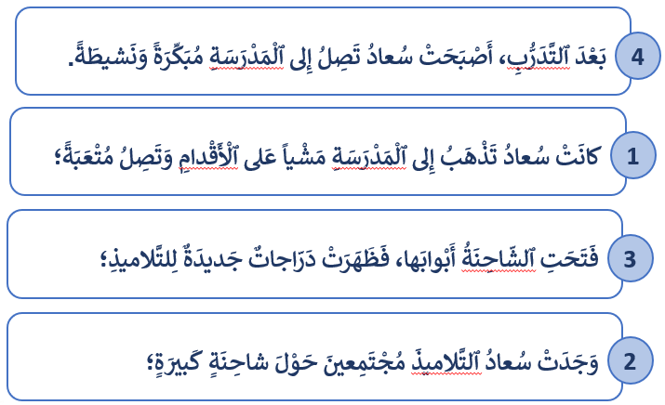
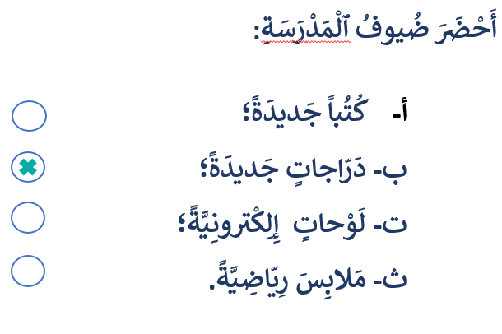
تدربنا على الإجابة عن أسئلة الفهم.
اختــتام الحــصة
وضعية تقويمية
الطلاقة/ التحدث
افتتاح الحصة

Slide 55
اختتام الحصة
ماذا تعلمتم؟
واجباتكم المنزلية.

Slide 56

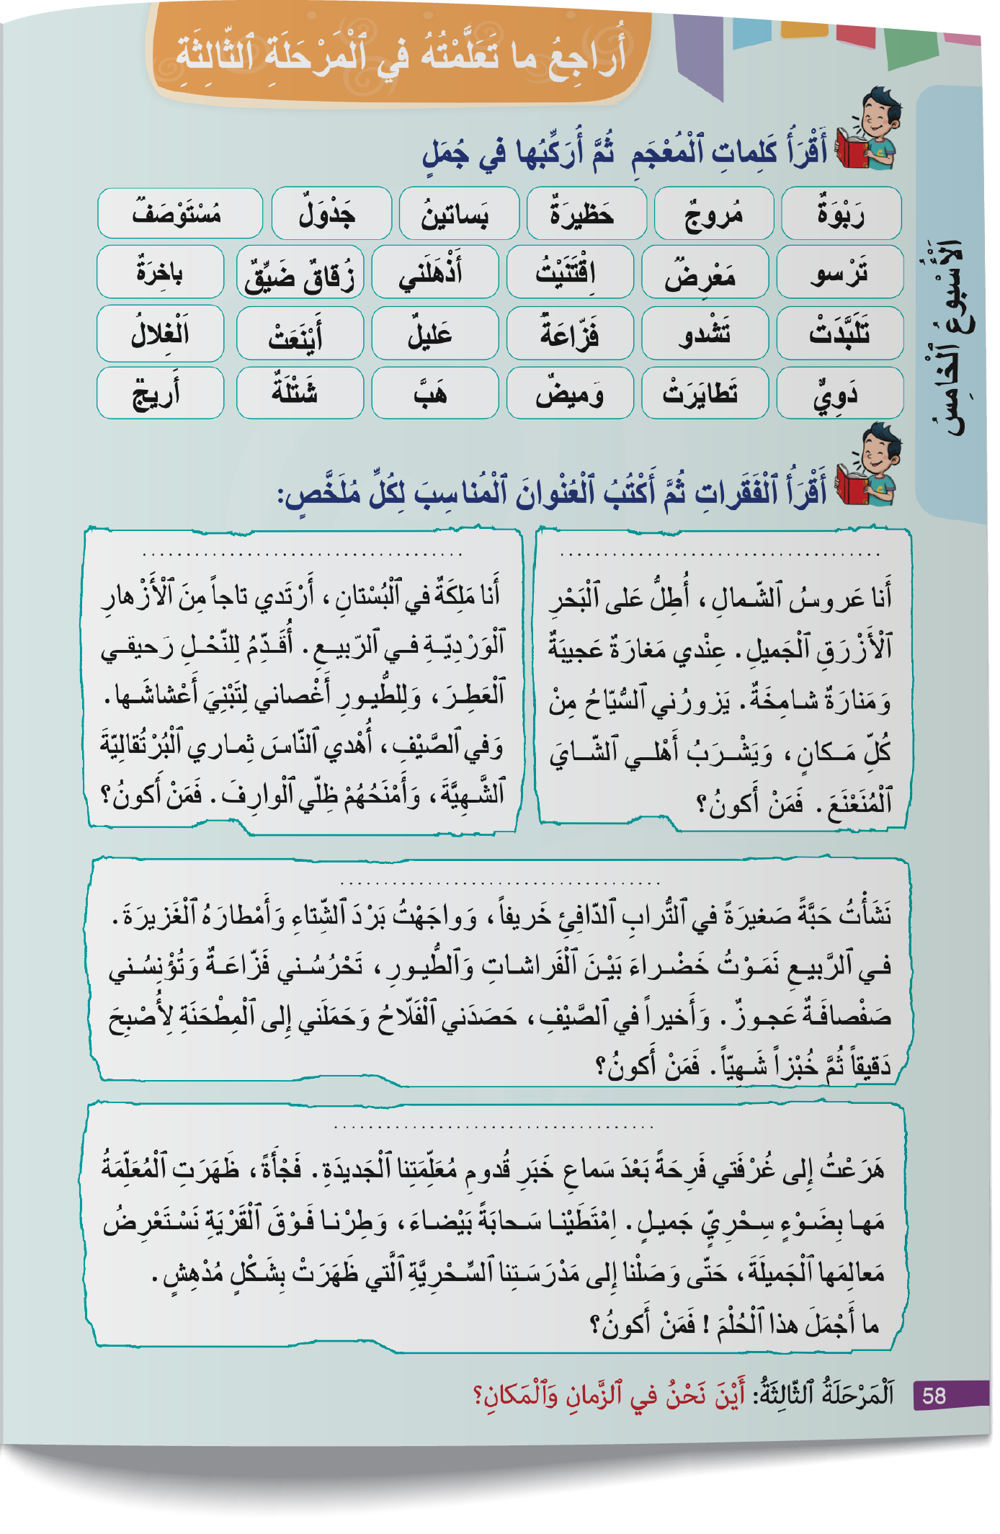
في المنزل، تدربوا على قراءة الفقرة الأولى ص 58. ارسموا علامة أمام المطلوب
اختــتام الحــصة
وضعية تقويمية
الطلاقة/ التحدث
افتتاح الحصة

Slide 57


Slide 58
بناء على إنجازات المتعلمين خلال الممارسة المستقلة
ما تقديرك لنسبة التحكم في هدف الدرس؟
تسجل النسبة على صفحة اليوم من مذكرة الأستاذ.

